Slide 1




데이터 과학을 위한 통계 - 발표자: 김동현
1
Thompson sampling
베타분포 : 두 매개변수 $α, β에$ 따라 [0, 1] 구간에서 정의되는 연속 확률 분포들의 가족이다.
베이즈정리 : 두 확률 변수의 사전 확률과 사후 확률 사이의 관계를 나타내는 정리다.
가장 많이 클릭 될 배너
Notes:
https://seing.tistory.com/65

Slide 2
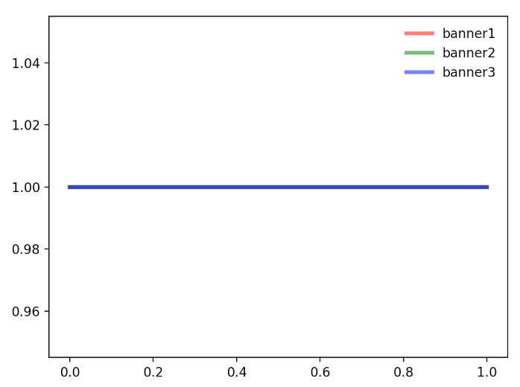
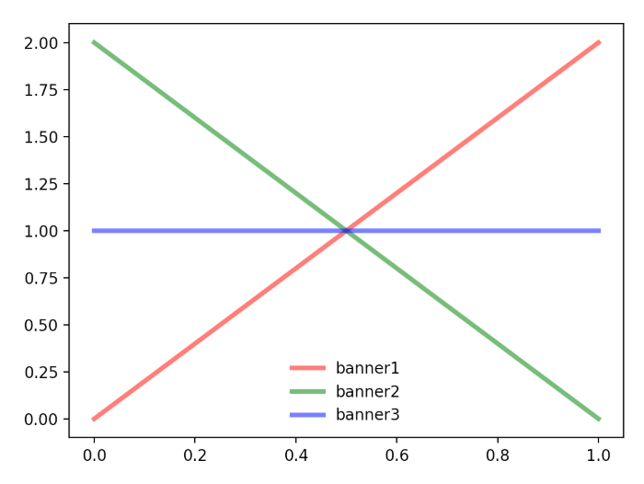
데이터 과학을 위한 통계 - 발표자: 김동현
2
Beta(배너를 클릭한 횟수 + 1, 배너를 클릭하지 않은 획수 + 1)
Step2. 배너1 : 노출 후 클릭, 배너2 : 노출 후 크릭, 배너3 : 노출 안함
banner1 : Beta(2, 1)
banner2 : Beta(1, 2)
banner3 : Beta(1, 1)
Step1. 아무 데이터가 없는 초기상태

Slide 3
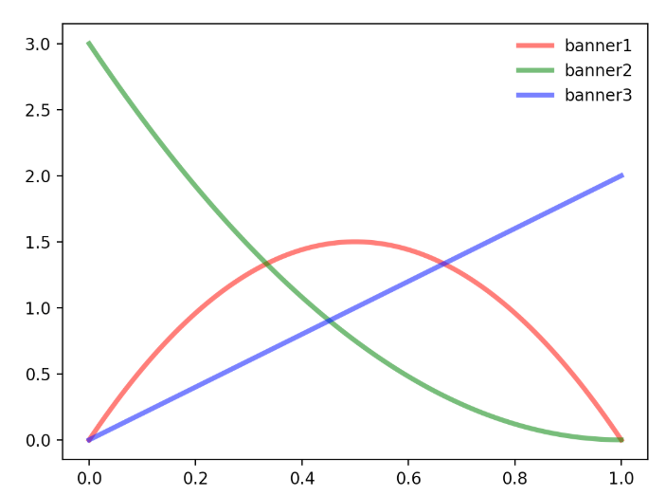
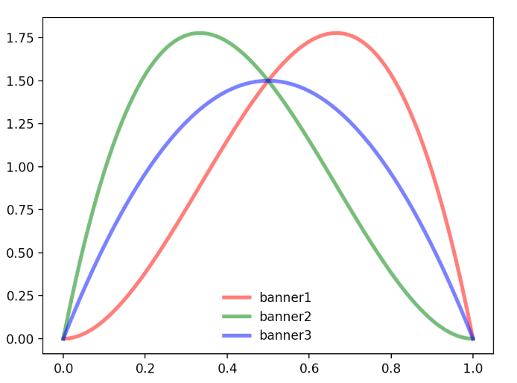
데이터 과학을 위한 통계 - 발표자: 김동현
3
Step3. 배너1 : 노출 후 클릭 안함, 배너2 : 노출 후 클릭 안함, 배너3 : 노출 후 클릭함
banner1 : Beta(2, 2)
banner2 : Beta(1, 3)
banner3 : Beta(2, 1)
Step4. 배너1 : 노출 후 클릭 함, 배너2 : 노출 후 클릭 함, 배너3 : 노출 후 클릭 안함
Banner1 : Beta(3, 2)
banner2 : Beta(2, 3)
banner3 : Beta(2, 2)

Slide 4
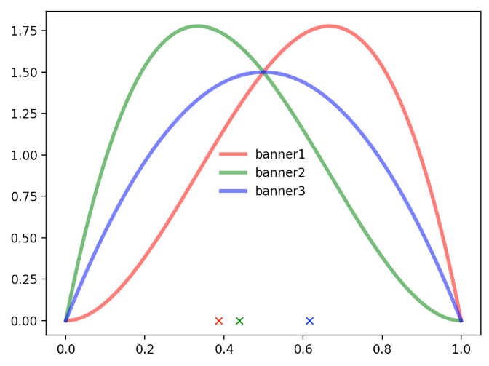
데이터 과학을 위한 통계 - 발표자: 김동현
4
banner1 : 2번 성공 / 3번 시도 = 66%
banner2 : 1번 성공 / 3번 시도 = 33%
banner3 : 1번 성공 / 2번 시도 = 50%
greedy 알고리즘 : 경험상 가장 성능이 좋은 banner1
e-greedy 알고리즘 : 확률적으로 경험상 가장 성능이 좋은 banner1
Banner1 샘플 : [0.38695794]
Banner2 샘플 : [0.43873433]
Banner3 샘플 : [0.61692633]
샘플 된 값에서 가장 큰 값을 나타낸 선택지를 선택
Banner3의 샘플 값이 가장 높음
이렇게 샘플 된 값에서 가장 큰 값을 선택하는 것을 argmax() 한다고 함.

Slide 5
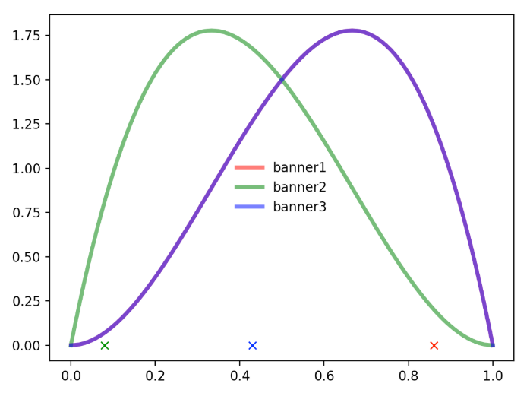
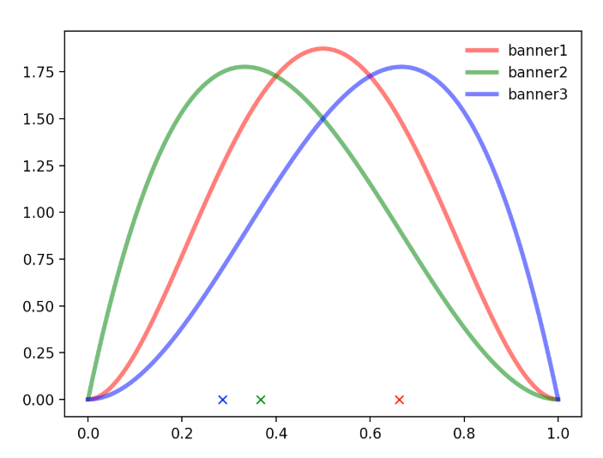
데이터 과학을 위한 통계 - 발표자: 김동현
5
Chapter 1. 탐색적 데이터 분석
Step5. 배너1 : 노출 안함, 배너2 : 노출 안함, 배너3 : 노출 후 클릭
banner1 : Beta(3, 2), [0.8606323]
banner2 : Beta(2, 3), [0.07932551]
banner3 : Beta(3, 2), [0.43033056]
Step6. 배너1 : 노출 후 클릭 안함, 배너2 : 노출 안함, 배너3 : 노출 안함
banner1 : Beta(3, 3), [0.66165054]
banner2 : Beta(2, 3), [0.36745788]
banner3 : Beta(3, 2), [0.28561718]

Slide 6
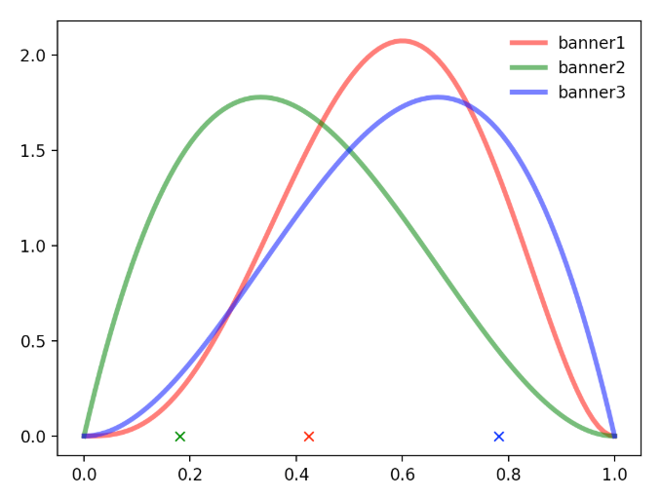
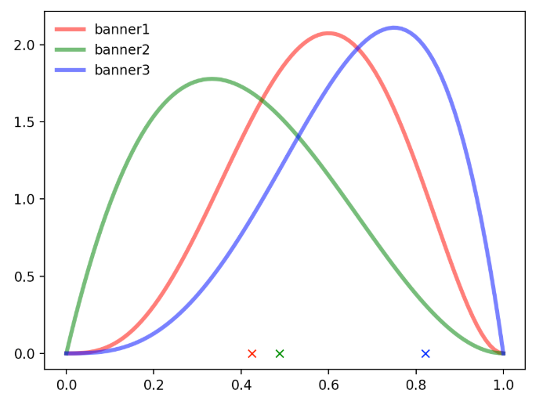
데이터 과학을 위한 통계 - 발표자: 김동현
6
Step7. 배너1 : 노출 후 클릭 함, 배너2 : 노출 안함, 배너3 : 노출 안함
banner1 : Beta(4, 3), [0.42296478]
banner2 : Beta(2, 3), [0.18102569]
banner3 : Beta(3, 2), [0.78204765]
Step8. 배너1 : 노출 안함, 배너2 : 노출 안함, 배너3 : 노출 후 클릭 함
banner1 : Beta(4, 3), [0.42437534]
banner2 : Beta(2, 3), [0.48749753]
banner3 : Beta(4, 2), [0.82210968]

Slide 7
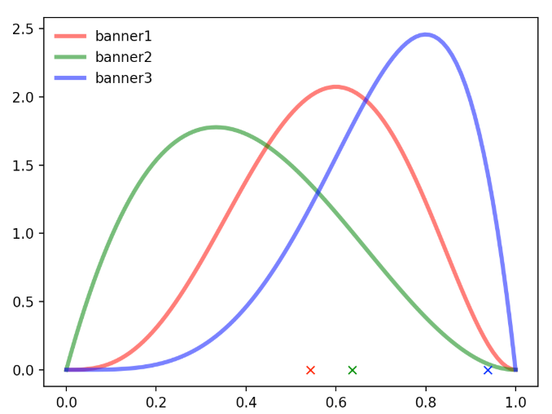
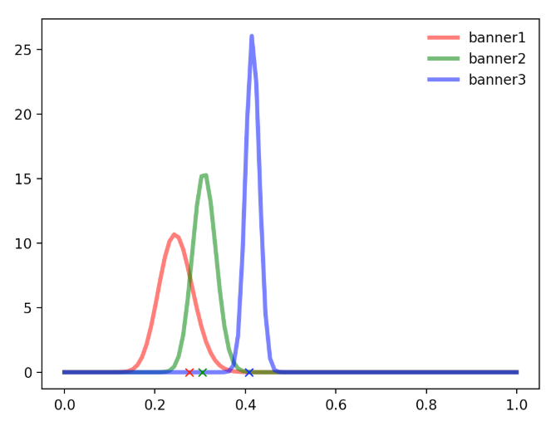
데이터 과학을 위한 통계 - 발표자: 김동현
7
Step9. 배너1 : 노출 안함, 배너2 : 노출 안함, 배너3 : 노출 후 클릭 함
banner1 : Beta(4, 3), [0.42437534]
banner2 : Beta(2, 3), [0.48749753]
banner3 : Beta(5, 2), [0.82210968]
Stepn. 수 많은 실험을 거친 후
banner1 : Beta(33, 100)
banner2 : Beta(100, 223)
banner3 : Beta(435, 611)

Slide 8
데이터 과학을 위한 통계 - 발표자: 김동현
8
UBC
결정론적 알고리즘(예측 그대로 움직인다)
매 라운드마다 업데이트를 해줘야 한다.
Thompson Sampling
확률적 알고리즘(확률적으로 움직인다)
늦게 들어오는 피드백을 수용할 수 있다.(회원가입/ 결제 데이터 등도)
더 나은 경험적 증거를 보인다.

